Slide 1
CLASE DE SOCIALES
INICIO DEL III PERÍODO

Slide 2


Slide 3

DIBUJA, DECORA Y COLOREA EL SEPARADOR DEL III PERÍODO

Slide 4
III PERIODO | NUCLEOS TEMATICOS
SOCIALES | La convivencia, la participación y las normas: tres constructoras de la sociedad. Desarrollo económico Culturas y saberes.

Slide 5
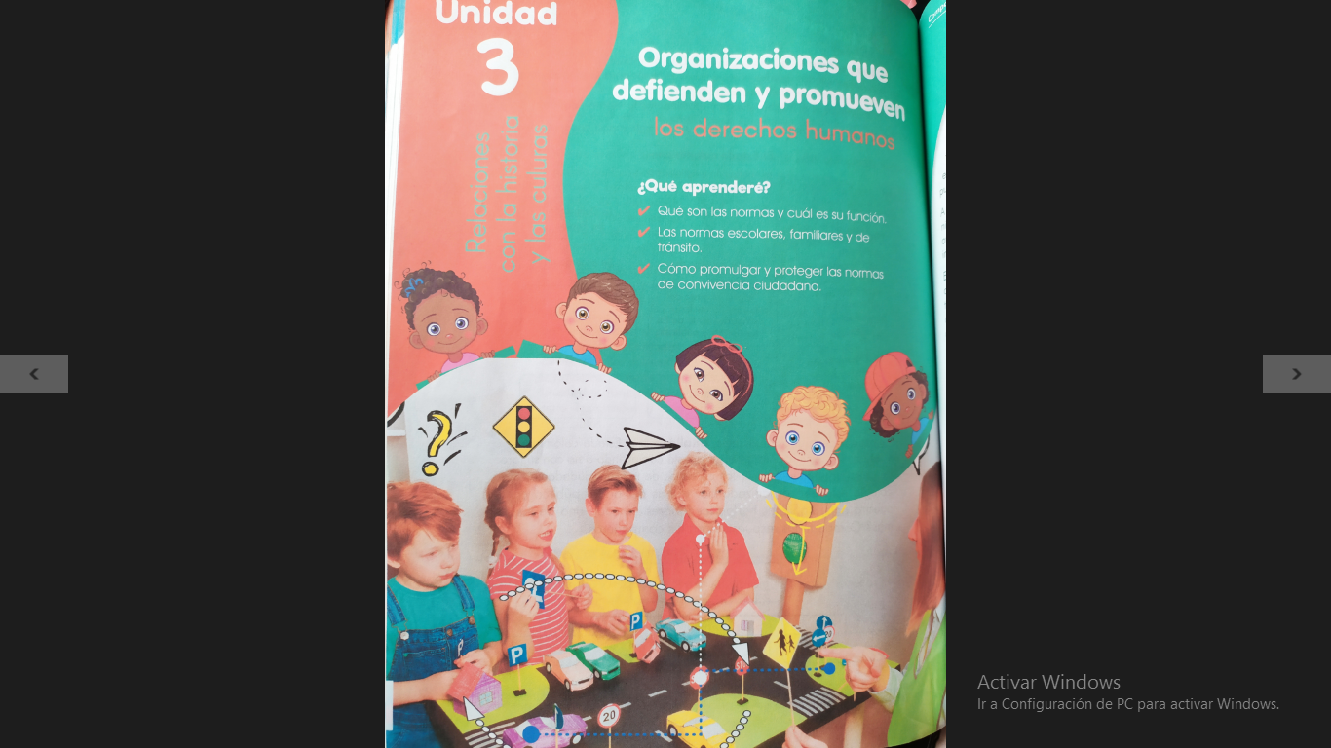

Slide 7
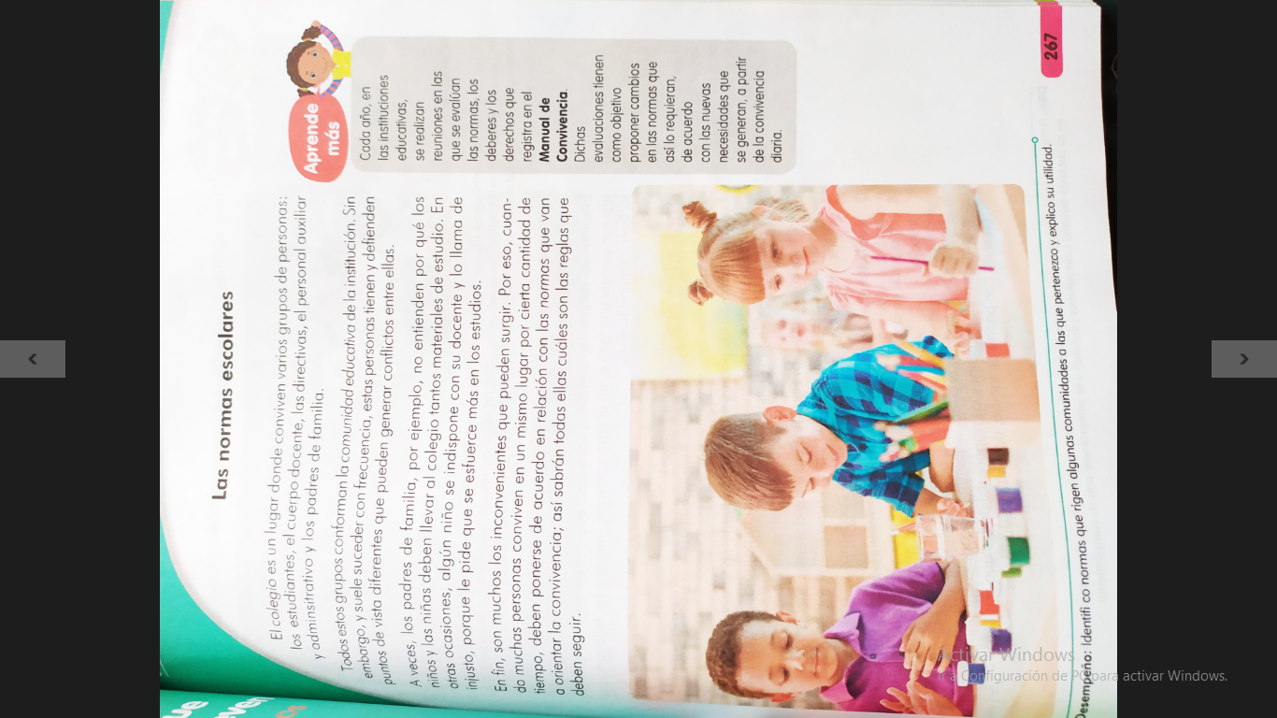

Slide 9
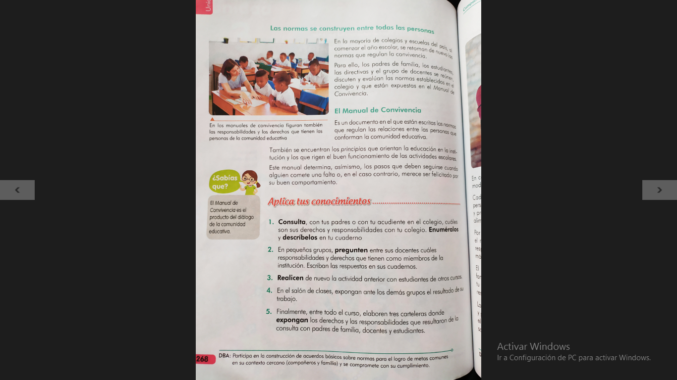

Slide 11
DESARROLLA LOS PUNTOS 1 Y 5 DE LA PÁGINA 268 DEL TEXTO GUÍA

Slide 12
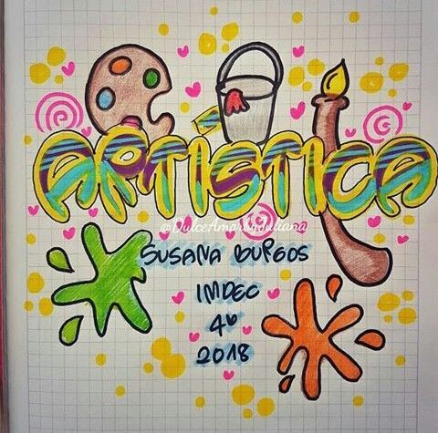

Slide 13
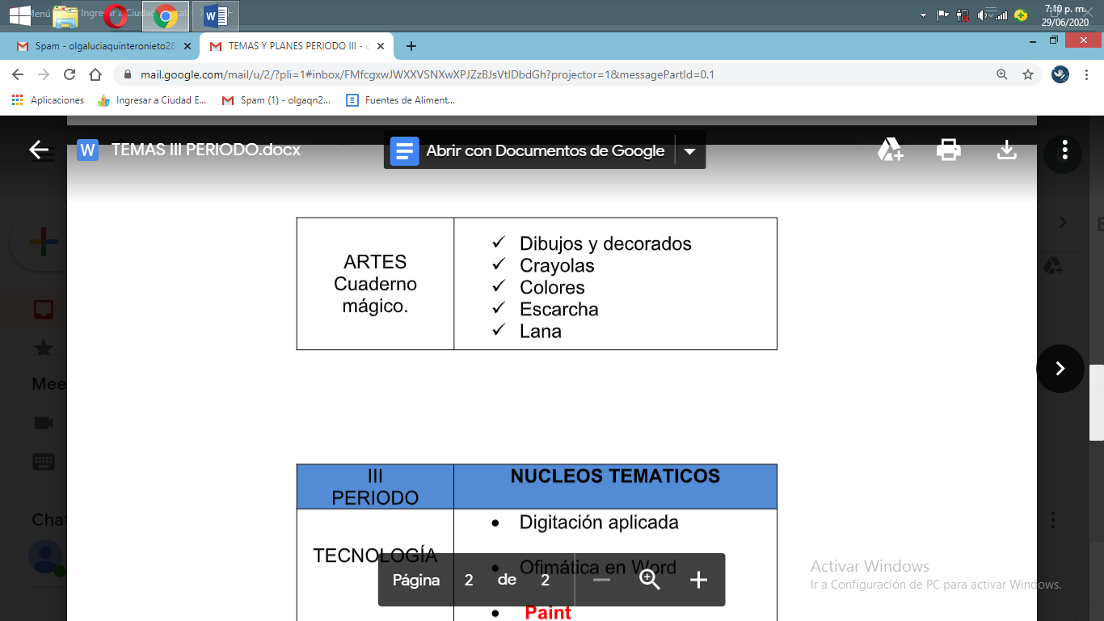
ESCRIBE LOS TEMAS A DESARROLLAR EN ARTES

Slide 14


Slide 15


